Slide 1

Розкладання многочлена
на множники
способом групування
Алгебра 7 клас

Slide 2
Сьогодні на уроці ми повторимо:
Різні способи розкладання многочленів на множники.
Винесення за дужки спільного множника.
ВИВЧИМО:
Винесення спільного множника за дужки. Метод групування

Slide 3
Згадаємо!
Алгоритм розкладання многочлена на множники винесенням за дужки спільного множника:
1.Знаходимо спільний числовий множник для коефіцієнтів (якщо цілі числа, то шукаємо НСД ).
2. Виносимо за дужки змінну з меншим показником.

Slide 4
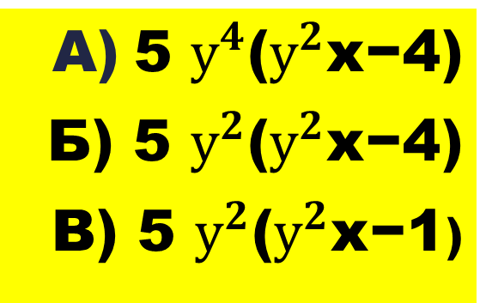
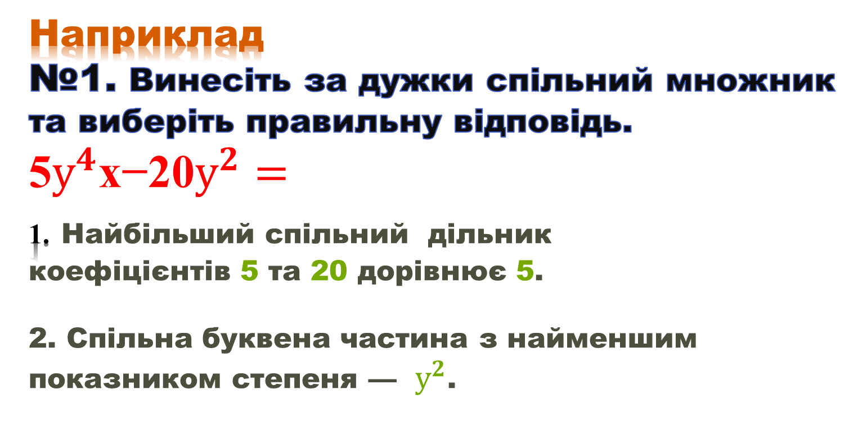
Наприклад
№1. Винесіть за дужки спільний множник та виберіть правильну відповідь.
5$у^{4}$x−20$у^{2}=$
1. Найбільший спільний дільник коефіцієнтів 5 та 20 дорівнює 5.
2. Спільна буквена частина з найменшим показником степеня — $у^{2}$.
А) 5 $у^{4}$($у^{2}$x−4)
Б) 5 $у^{2}$($у^{2}$x−4)
В) 5 $у^{2}$($у^{2}$x−1)

Slide 5
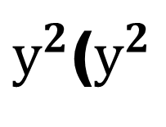
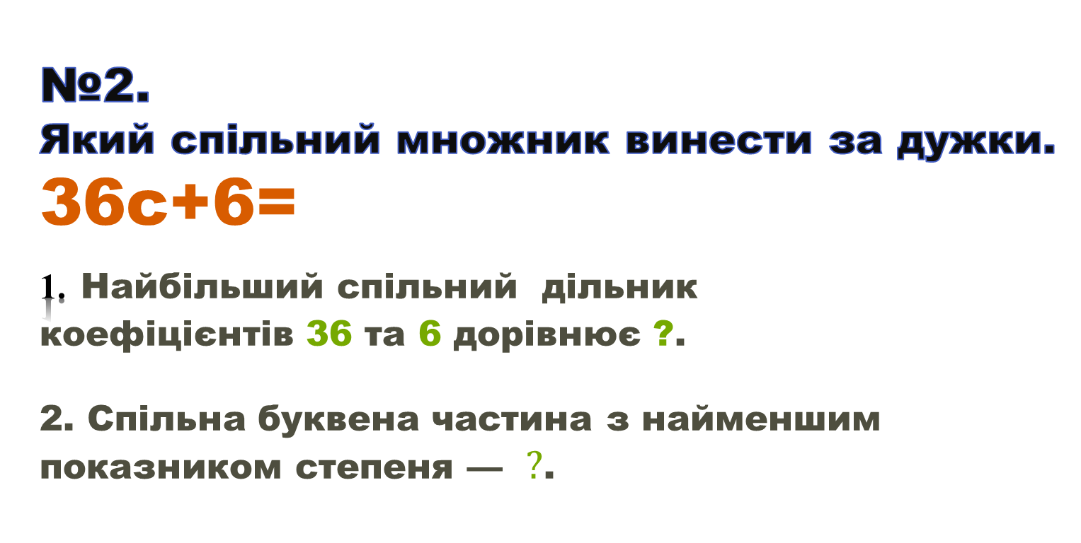
№2.
Який спільний множник винести за дужки.
36с+6=
1. Найбільший спільний дільник коефіцієнтів 36 та 6 дорівнює ?.
2. Спільна буквена частина з найменшим показником степеня — $?$.
А) 6(6 + с)
Б) 6(6с – 1)
В) 6(6с + 1)
$у^{2}$($у^{2}$

Slide 6
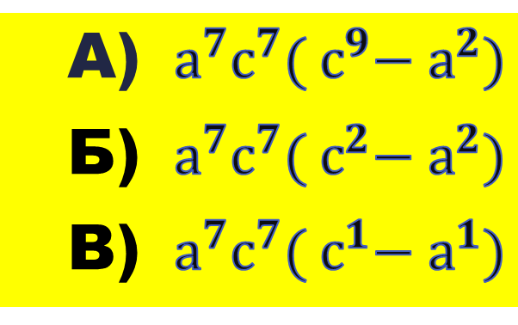
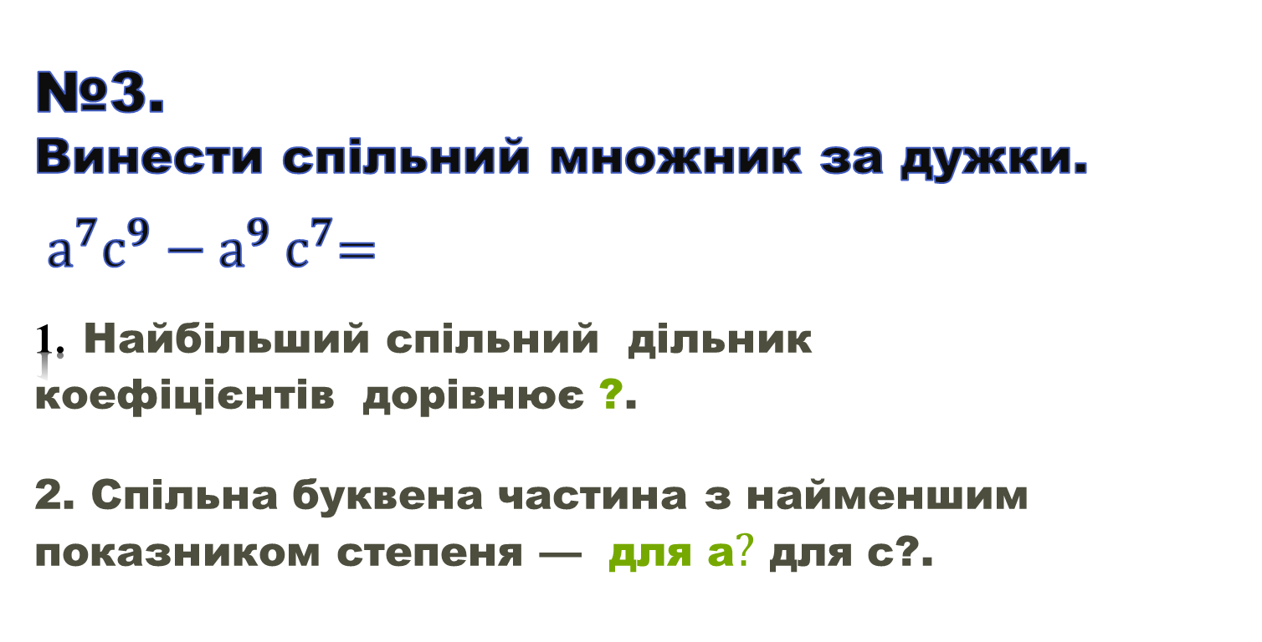
№3.
Винести спільний множник за дужки.
${ а}^{7}с^{9} −{ а}^{9}{ с}^{7}=$
1. Найбільший спільний дільник коефіцієнтів дорівнює ?.
2. Спільна буквена частина з найменшим показником степеня — для а$?$ для с?.
А) ${ а}^{7}с^{7}({ с}^{9}−{ а}^{2})$
Б) ${ а}^{7}с^{7}({ с}^{2}−{ а}^{2})$
В) ${ а}^{7}с^{7}({ с}^{1}−{ а}^{1})$
$у^{2}$($у^{2}$

Slide 7
Спосіб групування
Ще один спосіб розкласти многочлени на множники – це спосіб групування.
Для цього треба виконати наступні дії:
1) об’єднати члени многочлена в такі групи, які мають спільний множник;
2) винести цей спільний множник за дужки.

Slide 8
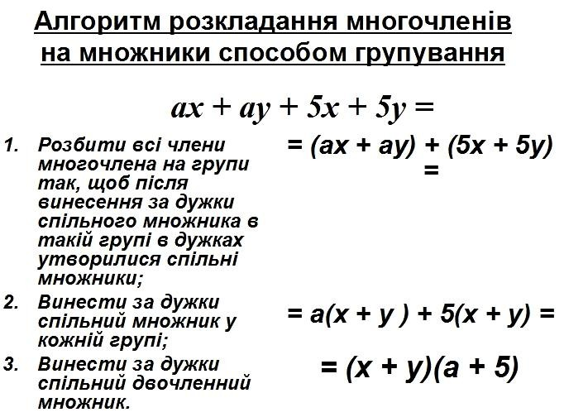

Slide 9
Завдання. Виконуємо разом.
Розкласти на множники вираз:
c(a−b)+d(a−b).
Розв'язання:
Спільний множник a–b винесемо за дужки:
c(a−b)+d(a−b)=(a–b)(c+d).

Slide 10
2) 5x−12z(x−y)−5y.
Розв'язання:
5x−12z(x−y)−5y=5x−5y−12z(x−y)=5(x−y)−12z(x−y)=
=(x−y)(5−12z)

Slide 11
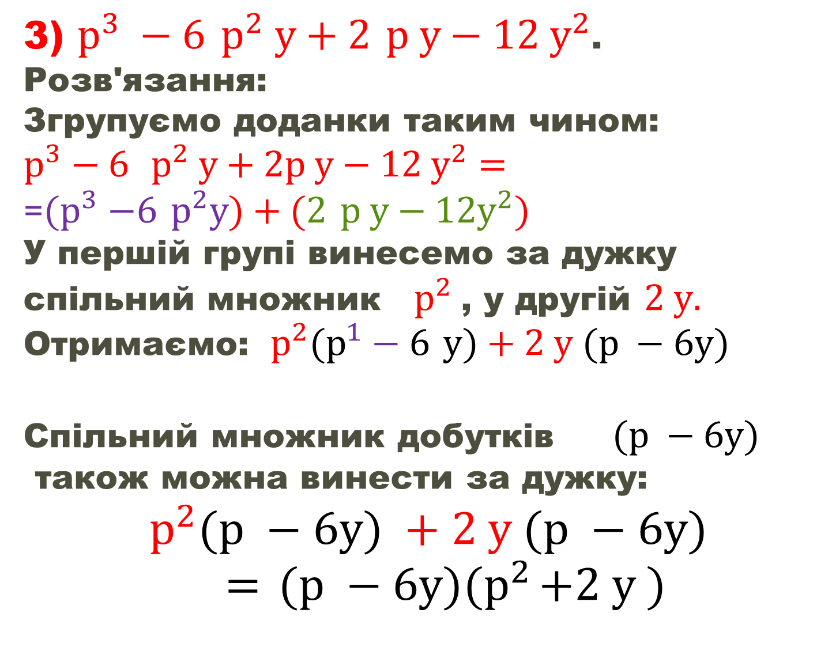
3) $р^{3} −6$ $р^{2} у+2$ $р у−12 у^{2}$.
Розв'язання:
Згрупуємо доданки таким чином:
$р^{3}−6$ ${ р}^{2} у+2р у−12 у^{2}=$
=${(р}^{3} −6 р^{2}у)+(2 р у−12у^{2})$
У першій групі винесемо за дужку спільний множник ${ р}^{2}$, у другій $2 у.$ Отримаємо: ${{ р}^{2}(р}^{1}−6 у)+2 у (р −6у)$
Спільний множник добутків $(р −6у)$
також можна винести за дужку:
$${ р}^{2}(р −6у) +2 у (р −6у)={ (р −6у)(р}^{2}+2 у )$$

Slide 12
Домашнє завдання
Опрацювати матеріал підручника, сторінка 76-77.
Виконати № 397, 407

